Slide 1
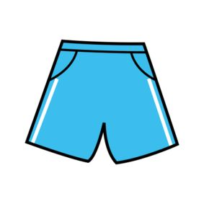
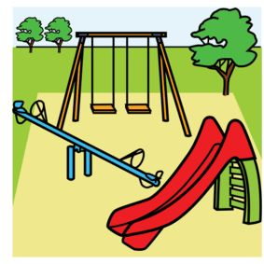
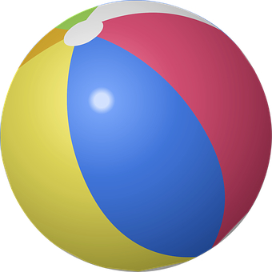
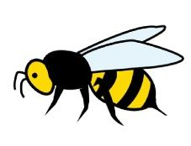

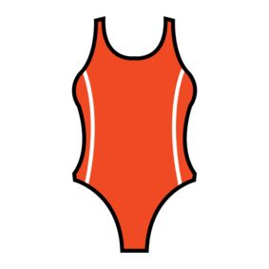
ኩዕሶ
ሓጺር ስረ
መጻወቲ ቦታ
Ball
Shorts
Lekeplass
መሐምበሲ ክዳን
ንህቢ
ሳንኬሎን ባዴላን
Bie
Bøtte og spade
Badedrakt

Slide 2


www.morsmal.no
www.morsmal.no
www.morsmal.no
www.morsmal.no
www.morsmal.no
www.morsmal.no

Slide 3

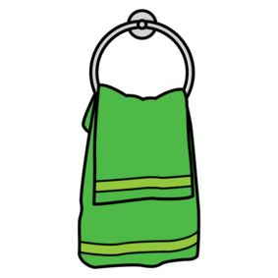
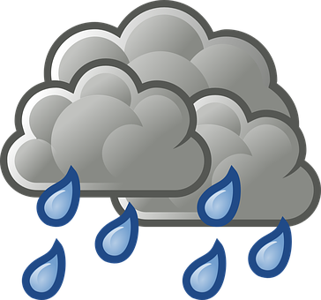


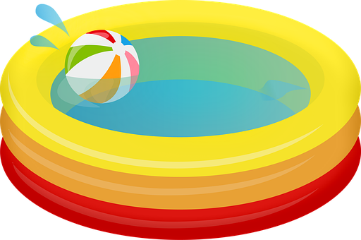
ዝናብ
ዕምበባ
ናይ ኢድ ሽጎማኒ
Regn
Blomster
Håndkle
ጀላቶ
ጃልባ
መሐምበሲ
Is
Båt
Basseng

Slide 4
www.morsmal.no
www.morsmal.no
www.morsmal.no
www.morsmal.no
www.morsmal.no
www.morsmal.no

Slide 5

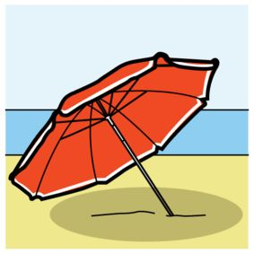
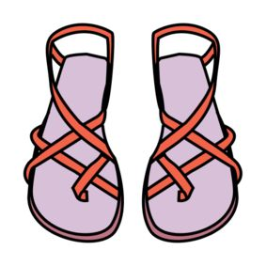
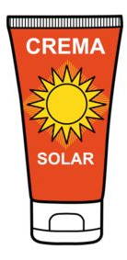

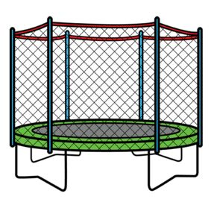
ጸሓይ
ጽላል
ሸበጥ
Sol
Parasoll
Sandaler
ናይ ጸሓይ ቅብኢ
መሰራሰር (መዝለሊ)
ፕላስተር
Solkrem
Trampoline
Plaster

Slide 6
www.morsmal.no
www.morsmal.no
www.morsmal.no
www.morsmal.no
www.morsmal.no
www.morsmal.no

Slide 7
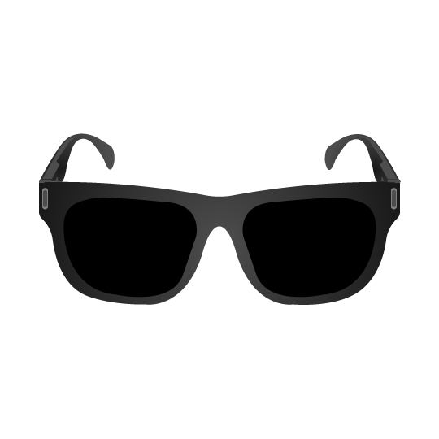


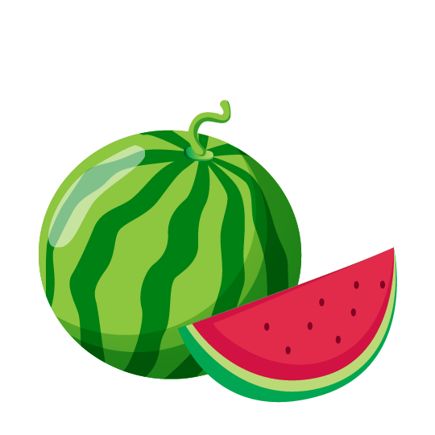
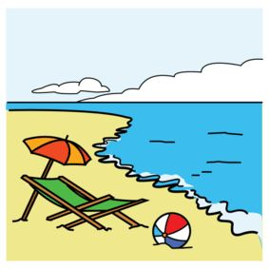
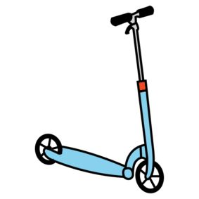
ምስተዪ ኣትክልቲ
መረጼን
ክራብ (ሰረጣን)
Vannkanne
Solbriller
Krabbe
ብርጭቕ
ናይ እግሪ ብሽክለታ
ገምገም ባሕሪ
Vannmelon
Sparkesykkel
Strand

Slide 8
www.morsmal.no
www.morsmal.no
www.morsmal.no
www.morsmal.no
www.morsmal.no
www.morsmal.no

Slide 9

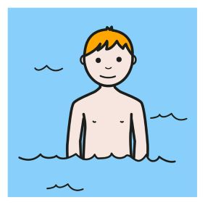
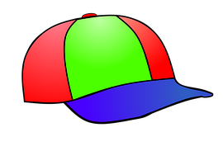
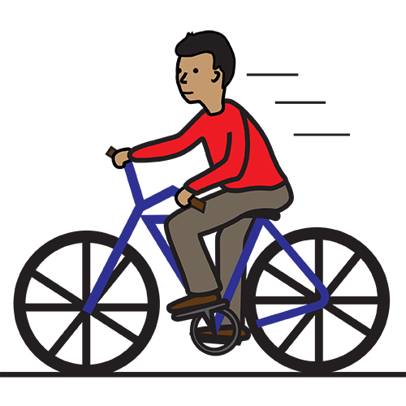

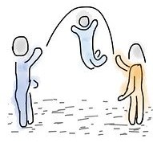
ቆቢዕ
ጣንጡ
ምሕምባስ
Caps
Mygg
Bade
ብሽክለታ
ሃክቲ
ስትሮቤሪ
Sykkel
Hoppe tau
Jordbær

Slide 10
www.morsmal.no
www.morsmal.no
www.morsmal.no
www.morsmal.no
www.morsmal.no
www.morsmal.no

Slide 12
www.morsmal.no
www.morsmal.no
www.morsmal.no
www.morsmal.no
www.morsmal.no
www.morsmal.no

